Slide 1
Виды транспорта
Подготовил:
Воспитатель
ЧДОУ «Детский сад «ЖАРКИ»
Струнова М.О.

Slide 2
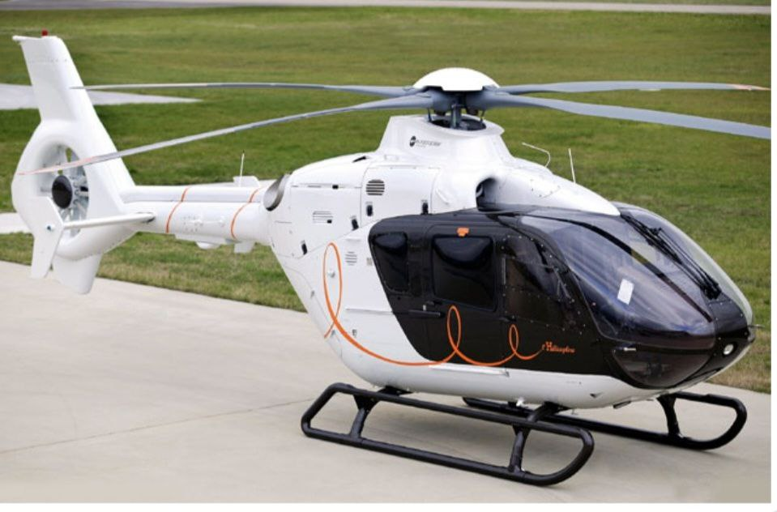
Воздушный вид транспорта
Вертолёт

Slide 3
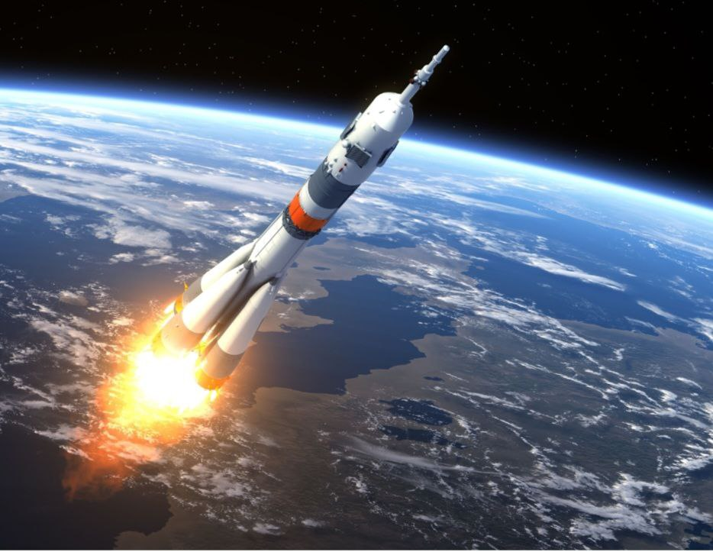
Воздушный вид транспорта
Ракета

Slide 4
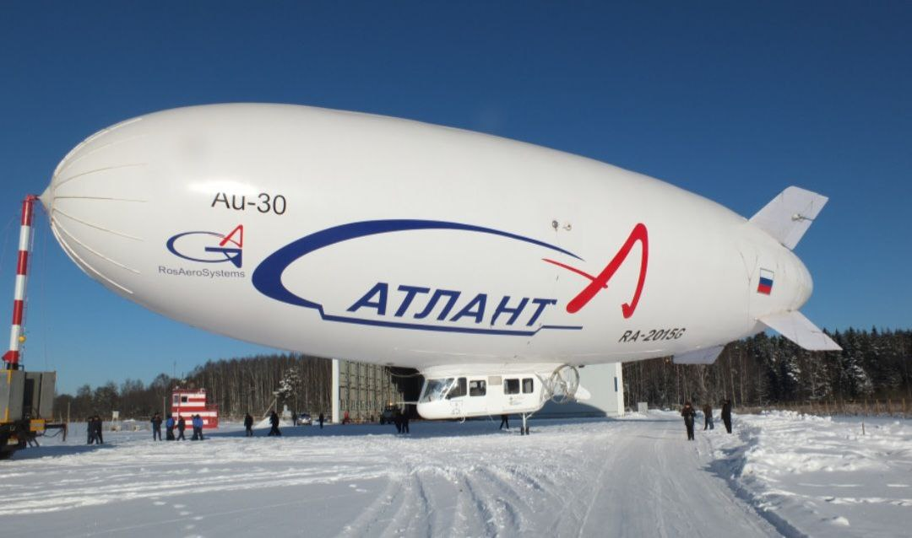
Воздушный вид транспорта
Дирижабль

Slide 5
Воздушный вид транспорта
Воздушный шар

Slide 6
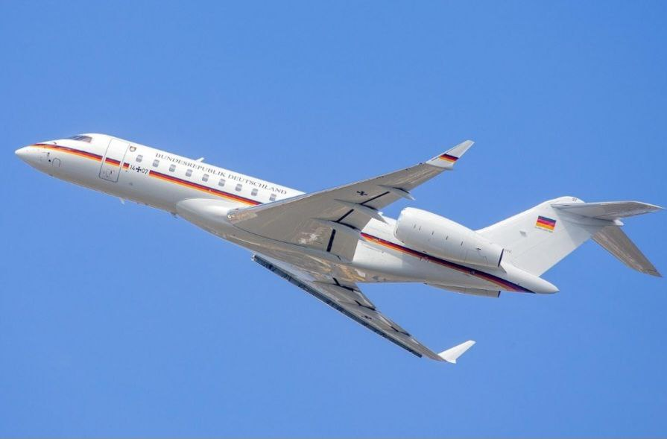
Воздушный вид транспорта
Самолёт

Slide 7
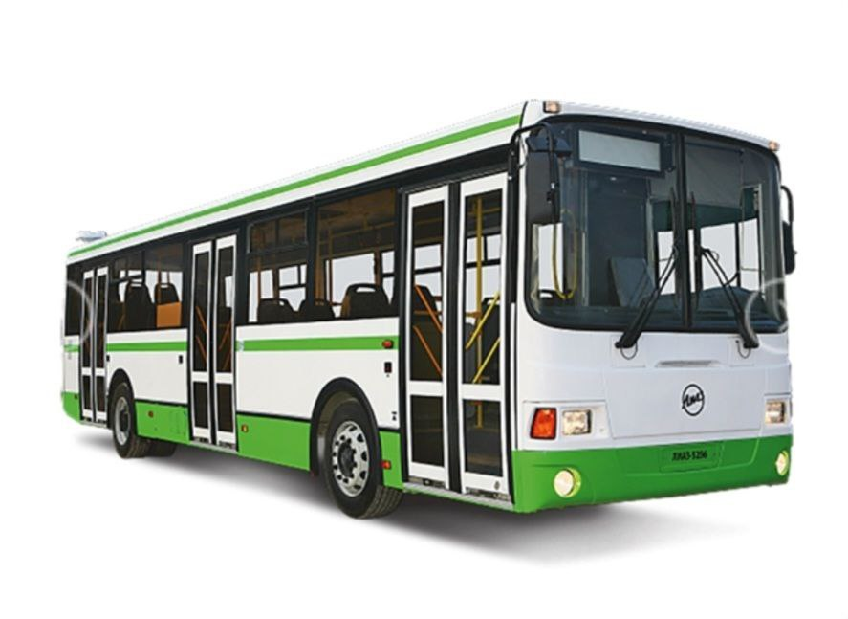
Наземный транспорт
Автобус

Slide 8
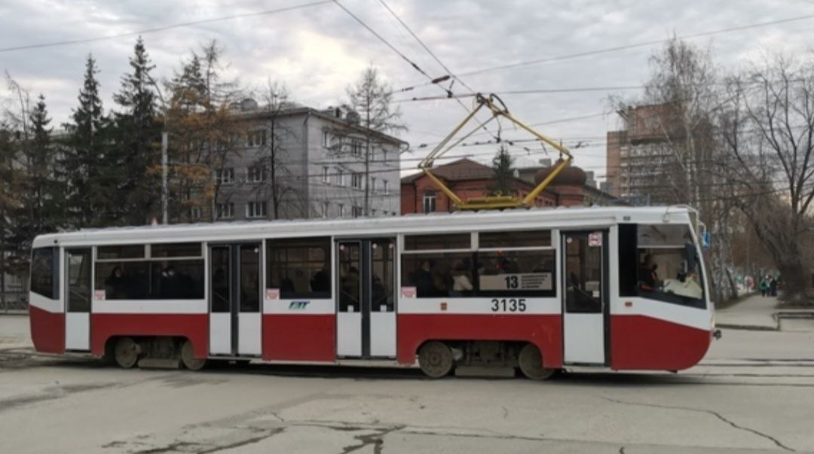
Наземный транспорт
Трамвай

Slide 9
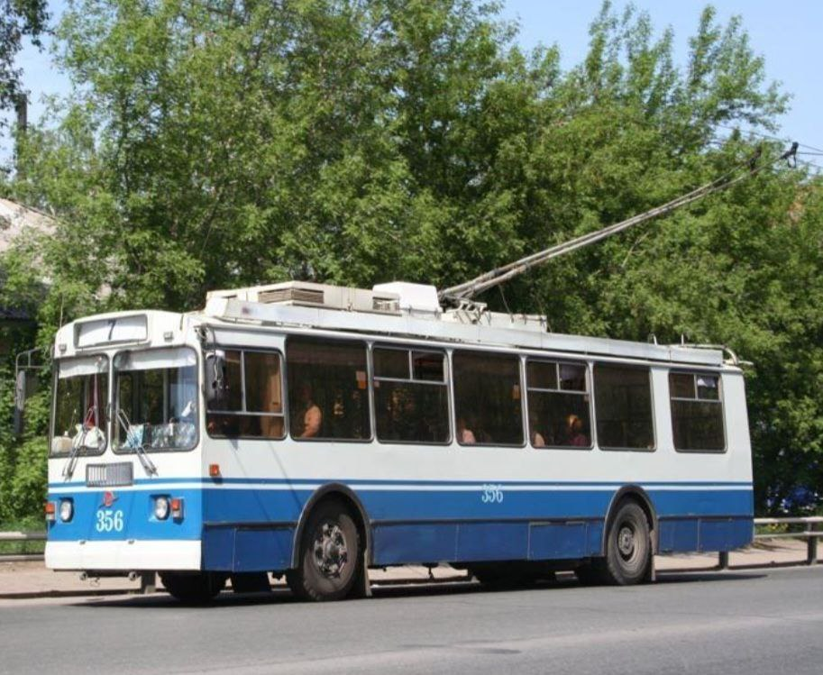
Наземный транспорт
Троллейбус

Slide 10
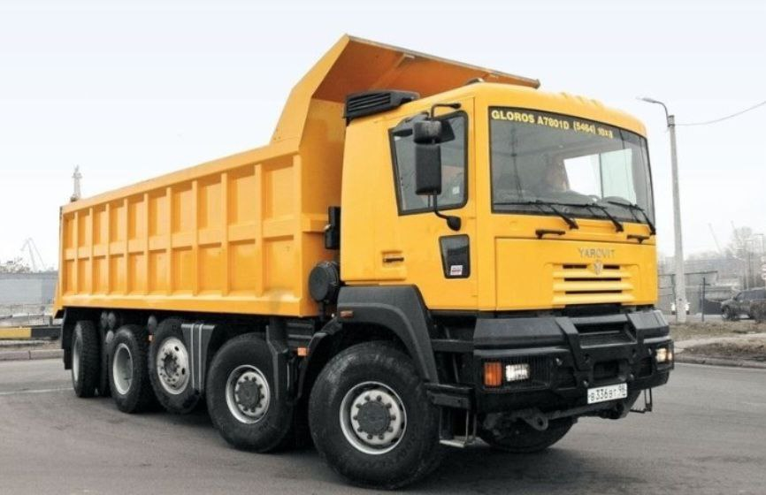
Наземный транспорт
Грузовик

Slide 11
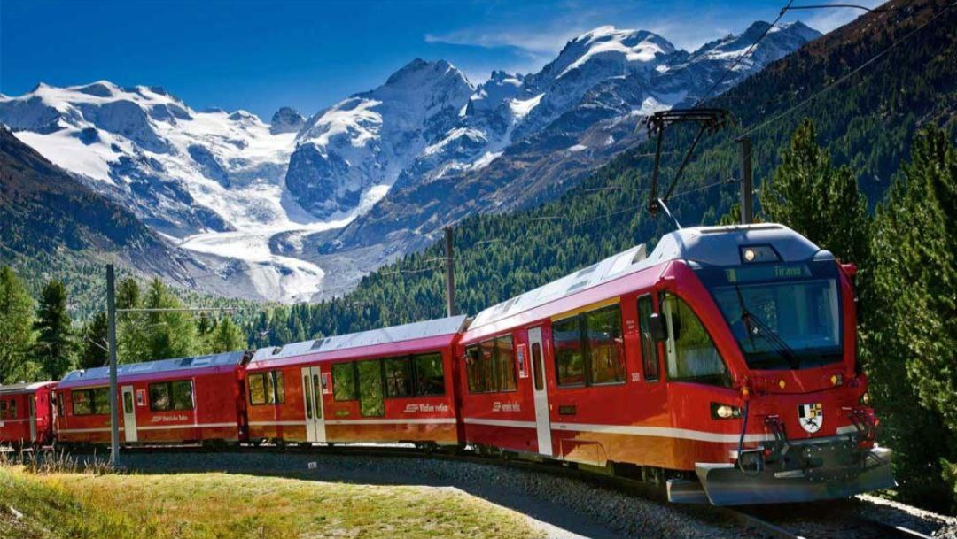
Наземный транспорт
Поезд

Slide 12
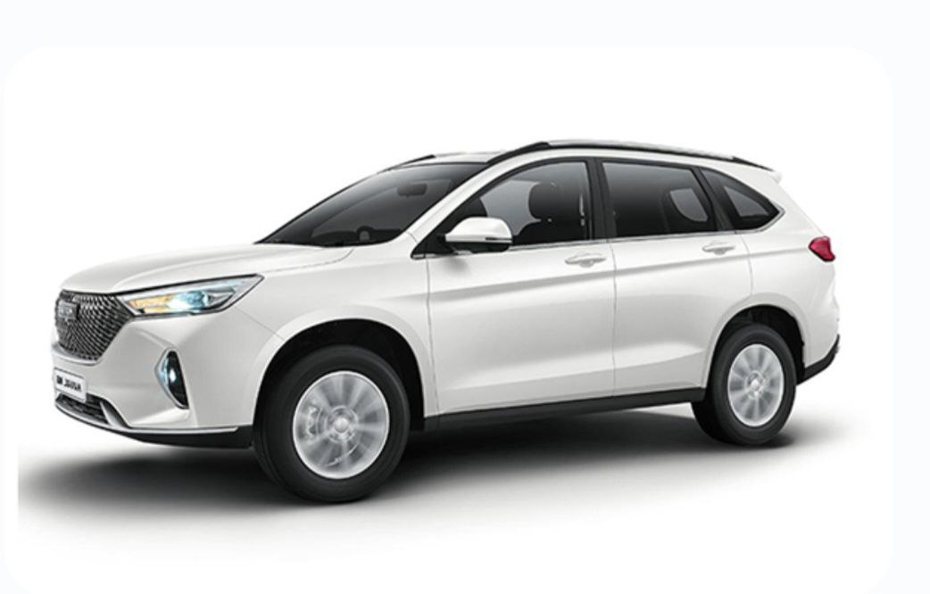
Наземный транспорт
Автомобиль

Slide 13
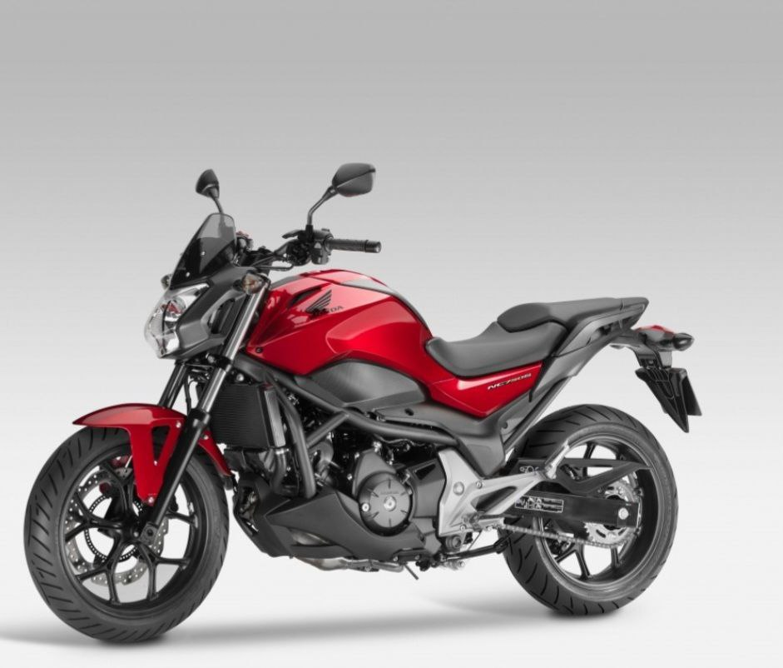
Наземный транспорт
Мотоцикл

Slide 14
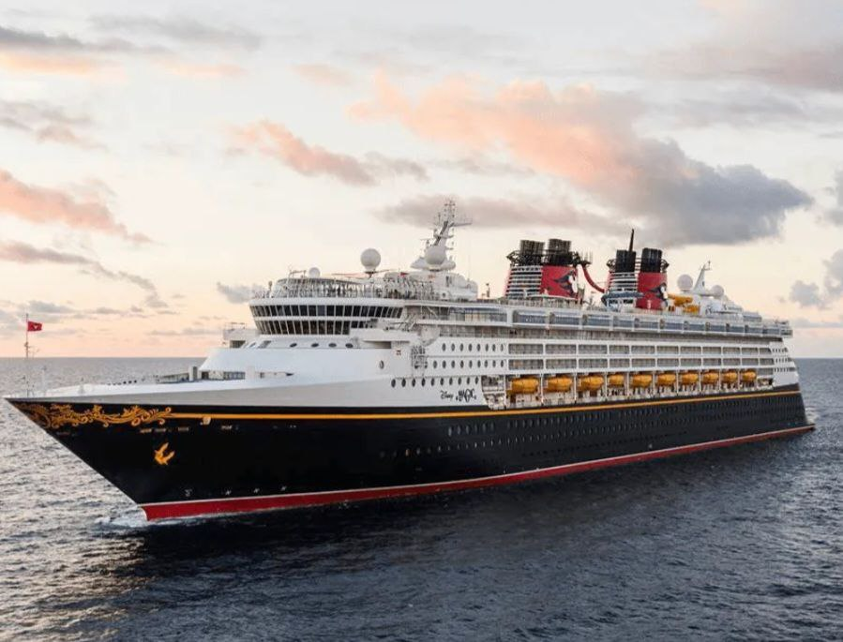
Водный транспорт
Корабль

Slide 15
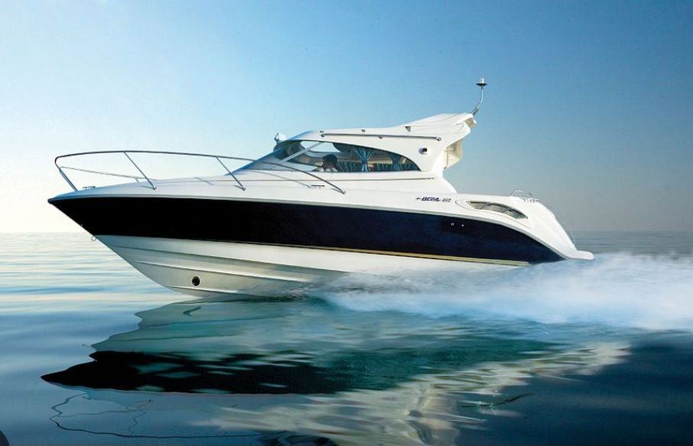
Водный транспорт
Катер

Slide 16
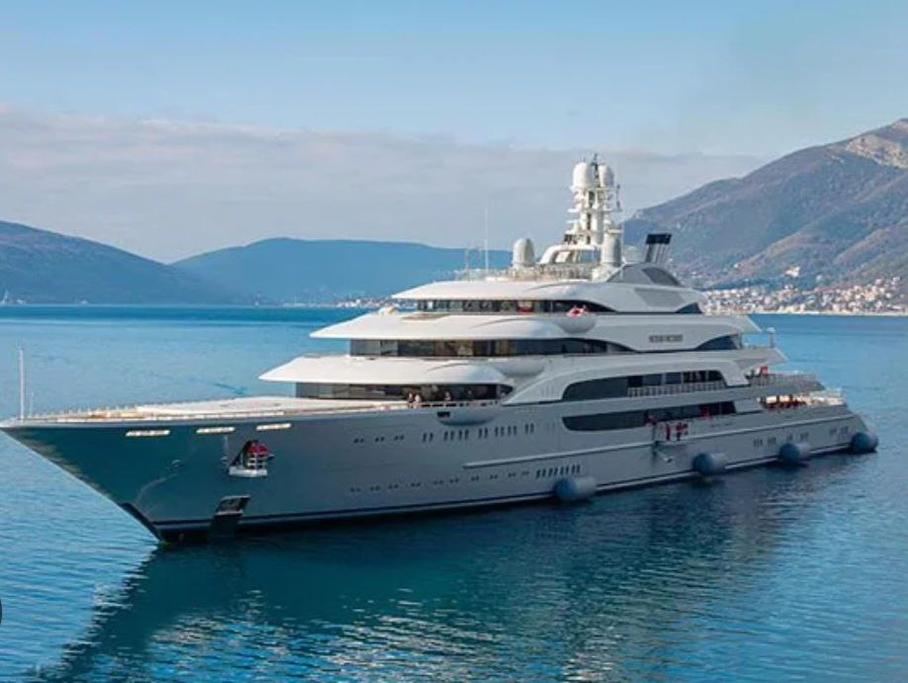
Водный транспорт
Яхта

Slide 17
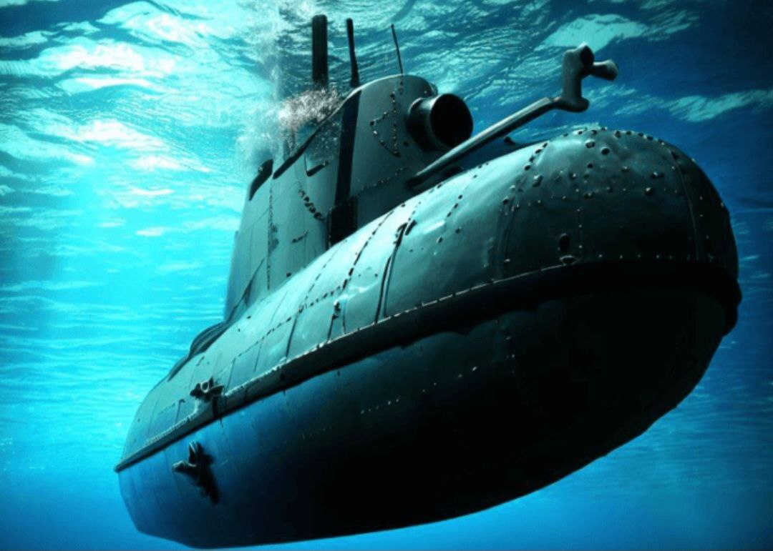
Водный транспорт
Подводная лодка

Slide 18
Спасибо за внимание!

